Slide 1
离线算法
fateice

Slide 2
线段树分治（时间分治）
支持修改和查询，修改只在一段时间内生效，顺序可以交换，可撤销但不可删除。
对时间建立一棵线段树。
每个修改生效的时间在线段树上对应O(logn)个区间，在这些区间插入这个修改。
dfs这棵线段树，进入一个节点时进行这上面的修改，离开时撤销。
dfs到叶子时，正好进行了这个时间点生效的所有修改。

Slide 3
连通图
给定一个n个点m条边的图。有k次询问，每次问删掉给定的不超过c条边后图是否连通。
n,m,k<=100000，c<=4。
题目来源：bzoj3237

Slide 4
连通图
线段树分治，变成只有加入边。
用并查集维护连通块，由于需要支持撤销，不能路径压缩，使用启发式合并。
时间复杂度O((m+kc)log²m)
还有另一种乱搞做法。
任取一个生成树，给每条非树边随机一个权值。树边的权值是覆盖它的权值之和。
如果有一个删去的边中有一个子集异或和为0，那么不连通。
时间复杂度O(mlogm+kclogW)

Slide 5
二分图
有一个n个点m条边的图，每条边在一段时间内出现。对于每个时间，求它是不是二分图。
n,m<=100000。
题目来源：bzoj4025

Slide 6
二分图
同样使用线段树分治+并查集启发式合并。
每个点记下它在连通块中的奇偶性。
时间复杂度O(mlog²m)

Slide 7
Shortest Path Queries
有一张n个点m条边的无向带边权图，支持q次操作，操作分为：
（1）插入一条边；
（2）删除一条边；
（3）询问从s到t的异或最短路（可以不是简单路径）。
n,m,q<=200000。
题目来源：CF938G

Slide 8
Shortest Path Queries
每条边在一段时间内出现，线段树分治。
维护一棵生成树以及一组线性基，碰到非树边就将环的异或和扔到线性基里。
需要查询两点在树上的路径时就在启发式合并的并查集上暴力走就行了。
时间复杂度O((m+q)logn(logn+logW))

Slide 9
火星商店问题
有n个商店。每个商店有一种商品，商品有权值。
有m次操作，操作分为：
（1）某个商店新进一种商品；
（2）询问[l,r]的商店中，最近d次操作新进的商品（自带商品不受这个限制），权值与x异或的最大值。
n,m<=100000。
题目来源：bzoj4137

Slide 10
火星商店问题
对序列建线段树。
为了处理异或最大值，线段树每个节点建一个字典树。
为了处理d，字典树每个点维护这个子树中的最晚进货时间。自带商品的进货时间设为正无穷。
时空复杂度O((n+m)lognlogW)

Slide 11
火星商店问题
修改是单点，询问是区间，如何线段树分治？
将单点插入这个点到根的路径的vector中，询问时查询logn个节点。
这跟前面的做法完全一样。
但是我们是离线分别考虑线段树上的每个节点。
时间复杂度O((n+m)lognlogW)，空间复杂度O((n+m)logW)

Slide 12
cdq分治
递归处理前一半操作。
处理前一半操作对后一半操作的影响。
递归处理后一半操作。

Slide 13
简单题
单点加和矩形求和。
m<=200000。
题目来源：bzoj2683

Slide 14
简单题
cdq分治，每次考虑前一半的修改对后一半询问的贡献。
变成静态矩形求和，使用主席树。
时间复杂度O(mlogmlogW)

Slide 15
极光
有一个长度为n的序列，有m次操作，操作分为：
（1）单点修改；
（2）询问有多少个数i满足|x-i|+|a_{x}-a_{i}|<=k。
n<=40000，m<=60000。
题目来源：bzoj4170

Slide 16
极光
旋转坐标轴，(x,y)->(x+y,x-y)。询问变成矩形。
修改等价于删去原来的数并加入新的数。
和上题一样cdq分治+主席树。
时间复杂度O(mlogmlogW)

Slide 17
陌上花开
给定n个三元组，对于每个三元组，求三维都不大于它的三元组数量。
n<=100000。
题目来源：bzoj3262

Slide 18
陌上花开
对其中一维进行cdq分治。
另外两维使用主席树。
时间复杂度O(nlognlogW)

Slide 19
天使玩偶
有一个二维平面，每次插入一个点或者询问离一个坐标曼哈顿最近的点。
m<=500000。
题目来源：bzoj2716

Slide 20
天使玩偶
cdq分治。
四个象限分开考虑。
主席树/排序+树状数组。
时间复杂度O(mlogmlogW)

Slide 21
点分治
通常用来处理树上路径的统计问题。
每次找出树的重心（每个子树大小都不超过原树的一半），每次考虑经过重心的路径，然后递归处理每个子树。
最多只会有logn层，每层需要处理n个点。

Slide 22
Digit Tree
N个结点的树，问有多少条路径满足其边权连起来的数字模M为0
N<=100000，0<=w<=9，(M,10)=1
题目来源：CF715C

Slide 23
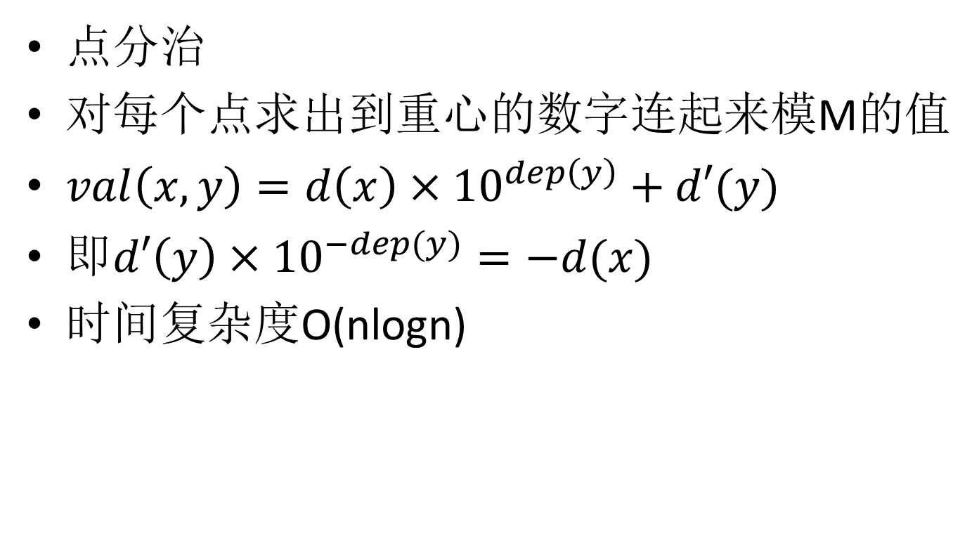
Digit Tree
点分治
对每个点求出到重心的数字连起来模M的值
$val\left(x,y\right)=d\left(x\right)×{10}^{dep\left(y\right)}+d′(y)$
即$d′\left(y\right)×{10}^{−dep(y)}=−d(x)$
时间复杂度O(nlogn)

Slide 24
树上的路径
给定一棵n个点的带边权树。求边权和最大的m条路径。
n<=50000，m<=300000。
题目来源：bzoj3784

Slide 25
树上的路径
树分治，每次按dfs序存下每个点到重心的距离。
那么所有路径可以表示成O(nlogn)个三元组(l,r,x)：序列的第[l,r]项+x。
每次取出最大值最大的三元组，然后将它拆成两半。
用堆+ST表维护。
时间复杂度O(nlog²n+mlogn)

Slide 26
寝室管理
给定一棵n个点的环套树。问有多少条长度不超过k的路径。
k<=n<=100000。
题目来源：bzoj3648

Slide 27
寝室管理
对于树的情况直接点分治就行了。
接下来考虑经过剩下那条边的情况。
在环上扫一遍枚举其中一个端点在哪个子树上，用线段树维护另一端。
时间复杂度O(nlogn)

Slide 28
莫队算法
有一些区间询问，并且在知道[l,r]的信息时可以快速求出[l±1,r]和[l,r±1]。
将序列分成根号块，对区间进行排序，第一关键字是l所在块，第二关键字是r。
按顺序处理每个区间，每次从上一个区间暴力移动左右端点。
左端点会移动O(msqrtn)次，右端点会移动O(nsqrtn)次。

Slide 29
小Z的袜子
有一个长度为n的序列，m次询问，每次问在一个区间随机取两个位置，值相同的概率。
n,m<=50000。
题目来源：bzoj2038

Slide 30
小Z的袜子
相当于求相同数的对数。
莫队，维护每个数出现的次数。
时间复杂度O((n+m)sqrtn)

Slide 31
mex
有一个长度为n的序列，m次询问，每次问一个区间中没出现的最小自然数。
n,m<=100000。
题目来源：bzoj3585

Slide 32
mex
考虑莫队，移动左右端点就是加入/删除一个数。
对值域分块，每个块记录有多少个数出现过，O(1)修改，O(sqrtn)询问。
注意莫队只有m次询问。
时间复杂度O((n+m)sqrtn)

Slide 33
permu
给定一个长度为n的排列。有m次询问，每次给定一个区间[l,r]，求这个区间的最大的值域连续的子集的大小。
n,m<=50000。
题目来源：bzoj4358

Slide 34
permu
莫队，每次加入/删除一个数。
在权值线段树上维护答案。
时间复杂度O((n+m)sqrtnlogn)
如果只有插入和撤销的话，可以用双向链表维护值域的所有连续段。
稍微修改一下莫队就好了。
时间复杂度O((n+m)sqrtn)

Slide 35
Harvest of Apples
t次询问，每次求C(n,0)+…+C(n,m)。
t,n,m<=100000。
题目来源：hdu6333

Slide 36
Harvest of Apples
记f(n,m)=C(n,0)+…+C(n,m)
那么f(n,m+1)=f(n,m)+C(n,m+1)，f(n+1,m)=2f(n,m)-C(n,m)。
莫队。
时间复杂度O(tsqrtn)

Slide 37
作业
https://vjudge.net/contest/283942
wpirvwpvnwnop
必做题：BDEF

